Slide 1
ОРГАНІЗАЦІЙНО-ЕКОНОМІЧНИЙ МЕХАНІЗМ ЗАБЕЗПЕЧЕННЯ ІННОВАЦІЙНОГО РОЗВИТКУ ПІДПРИЄМСТВ УКРАЇНИ
Виконала студентка 2-гої групи
Спец.6504 факультету ФЕтаУ Біленко Тетяна
Науковий керівник: Бойченко К. С
к.е.н., доцент кафедри економіки підприємств

Slide 2
Згідно із Законом України «Про інноваційну діяльність», інновації – це новостворені (застосовані) і (або) вдосконалені конкурентоспроможні технології, продукція або послуги, а також організаційно-технічні рішення виробничого, адміністративного, комерційного або іншого характеру, які істотно поліпшують структуру та якість виробництва і (або) соціальної сфери

Slide 3
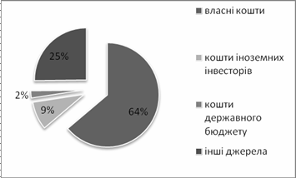
Структура джерел фінансування інноваційної діяльності промислових підприємств України у 2013 році, %

Slide 4
Проаналізувавши дані міжнародного рейтингу, а саме Всесвітнього економічного форуму в Давосі, Україна належить до держав із середнім рівнем інноваційності ( 79 місце за фактором інноваційності та досвідченості бізнесу, за підсумками 2012 року).

Slide 5
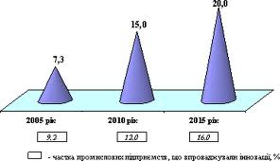
Частка інноваційної продукції в загальному обсязі реалізованої промислової продукції, %
Розвиток національної економіки будь-якого типу визначається активністю інноваційних процесів, економічною ефективністю нововведень, тобто результативністю перетворення науково-дослідних і дослідно-конструкторських робіт в інноваційний продукт, такий як нова техніка та прогресивні технології, які сприяють зменшенню собівартості продукції та підвищенню її конкурентоспроможності на внутрішньому і зовнішньому ринках.

Slide 6
Тільки цього року компанія витратила близько 15 мільйонів доларів на технічне переозброєння. Уже в наступному ми плануємо витратити 40. Це принциповий підхід до виробництва, який ми останні вісім років декларуємо.
Компанія Roshen.

Slide 7
За інноваціями –майбутнє.
Вибір Україною Європейського шляху інтеграції поставив її у високотехнологічне конкурентне середовище.

